Slide 1
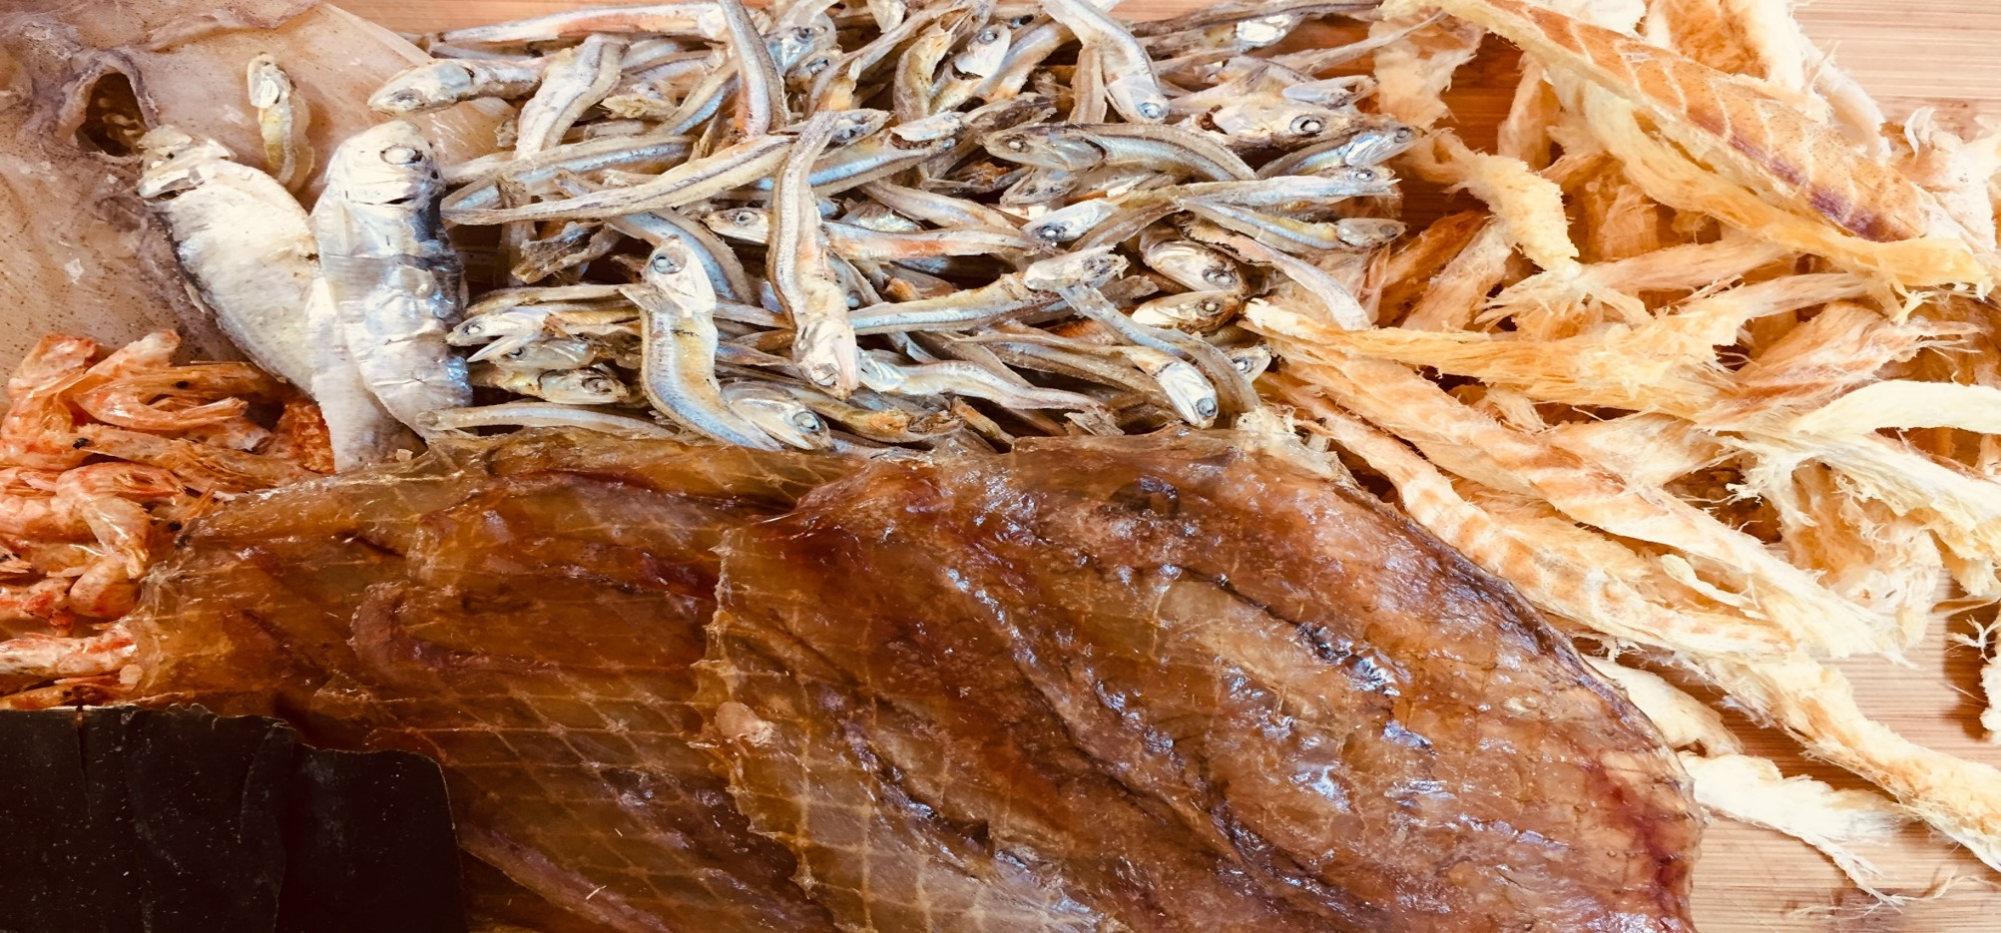
일성 건어물 온라인 마켓 사업소개
gunomul.com

